Slide 1
历史九年级上册（ RJ ）教学课件
第六单元 资本主义制度的初步确立
第18课 美国的独立
导入新课
新课探究
课堂小结
随堂训练

Slide 2
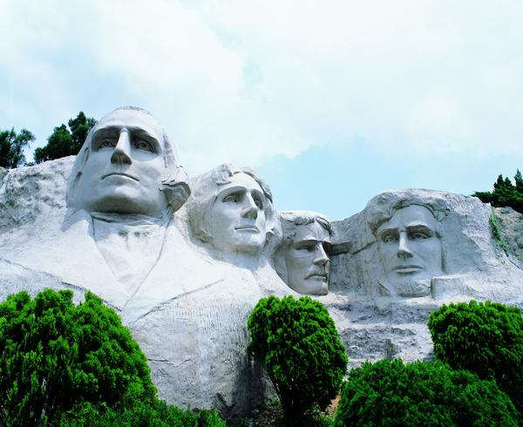
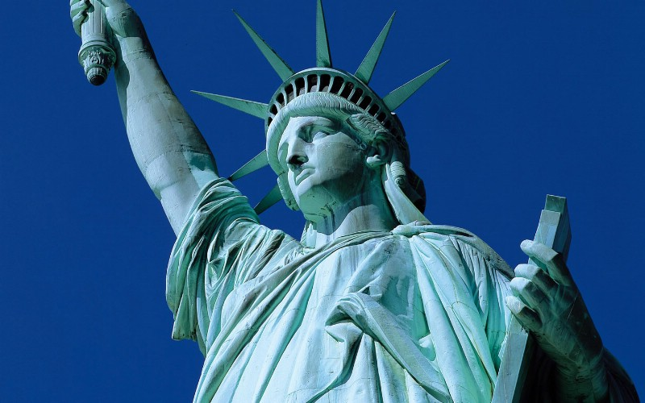
导入新课
美国拉什莫尔山
自由女神像

Slide 3
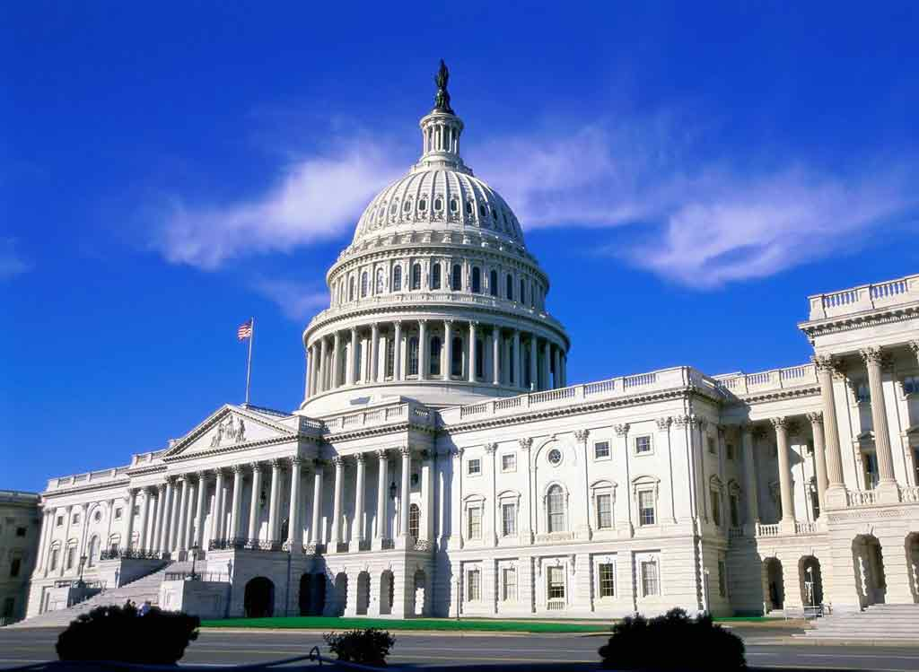
美国白宫

Slide 4
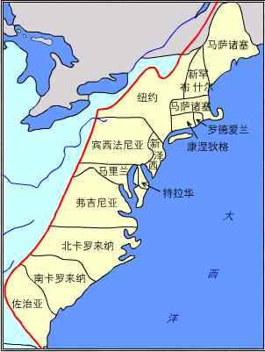
新课探究
目标导学一：独立战争的序幕
英属北美殖民地的发展
17世纪初开始，英国在北美建立第一块殖民地弗吉尼亚。
到18世纪上半叶，在北美东部沿海建立了13个殖民地。
殖民地上的移民逐渐形成美利坚民族，通用语言为英语。
北美十三个殖民地

Slide 5
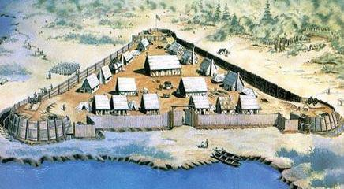
英国人在北美建立的第一个殖民据点——詹姆士顿
1607年，伦敦公司在北美詹姆士顿河口建立了仅有一个炮台、一座教堂、几间薄板的詹姆士城，奠定了英国在北美的第一个殖民地——弗吉尼亚的基础。

Slide 6
北美殖民地经济的发展
北部：资本主义工商业比较发达
中部：农业规模较大，有谷仓之称
南部：盛行种植园经济
波士顿
木材、造船、冶铁
(资本主义工商业)
费城
纽约
威尔明顿
小麦(农业)
萨凡纳
烟草、蓝靛
(种植园经济)

Slide 7
英国压制北美经济的发展
1660年的《航海条例》，规定北美殖民地所有的输入和输出商品都要使用英国船只运输，一切物品只能运往英国。1765年的《印花税法》规定，所有的印刷品、商业单据、法律证件等都要缴纳印花税。

Slide 8
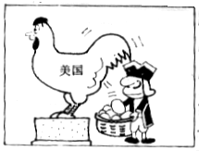
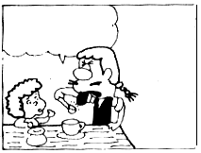
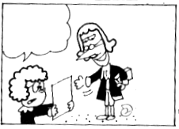
英国的殖民压迫
苦啊苦
北美
国英
毕业证书
也要征税
吗？
税务局的人
连糖都要上税
苦吗？

Slide 9
阅读以上图文英国殖民统治者对北美经济的发展持何态度呢？
英国希望北美殖民地永远作它的原料产地和商品市场，竭力压制北美经济的发展。

Slide 10
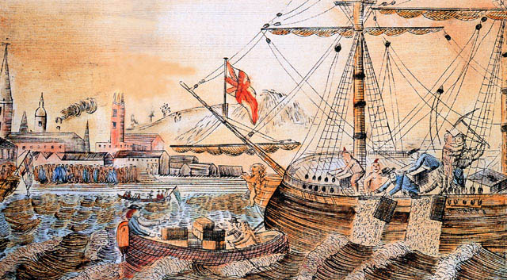
目标导学二：华盛顿与独立战争
波士顿倾茶事件
波士顿倾茶事件是北美殖民地人民对英国殖民暴政的反抗，成为了北美殖民地人民独立战争的导火线。

Slide 11
1.来克星顿枪声
（1）独立战争的背景：
1）英国希望北美殖民地永远作为它的原料产地和商品市场，竭力压制北美的发展；
2）英国殖民者对北美人民的反抗采取高压政策，双方的矛盾越来越尖锐。殖民地人民纷纷组织民兵，准备进行武装斗争。
（2）美国独立战争的导火线：1773年的波士顿倾茶事件。

Slide 12
3.战争的开始：1775年4月来克星顿枪声。
4.召开大陆会议：各国殖民地代表举行大陆会议，决定组建军队同英国军队战斗，华盛顿被任命为总司令。
大陆会议是美国独立战争时期的领导机构

Slide 13
统一的美利坚民族形成
民族矛盾
英国对北美实行殖民压迫
北美资本主义经济开始发展
经济矛盾
英国压制北美经济的发展
美国独立战争爆发的根本原因：
英国的殖民统治阻碍了北美资本主义的发展。

Slide 14
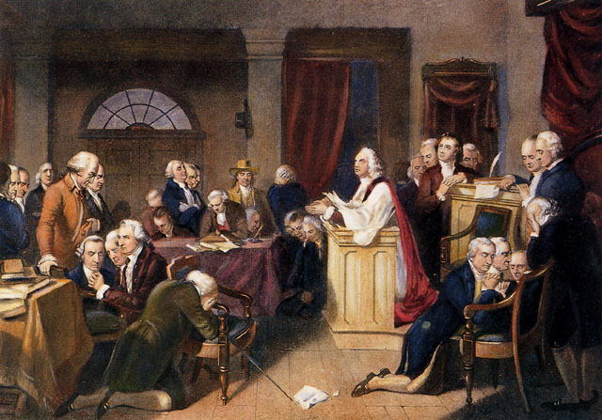
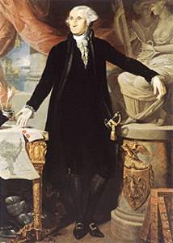
1775年,大陆会议的召开组建军队。任命华盛顿为大陆军总司令。

Slide 15
英国官吏说这里是英国的殖民地，就要为英国的利益服务，当地人应该买英国生产的商品，向英国政府多交税。
殖民地人民认为他们是这块土地的主人，英国凭什么要向他们征那么多的税？不让他们移民到西部?还非要他们买英国货不可？

Slide 16
如果你当时生活在北美殖民地，你对他们俩的观点有什么想法？
正所谓国家利益高于一切，男孩与女孩就说明了这一点，英国人站在自己祖国角度肯定要殖民地为英国服务；而北美殖民地在长期的经济文化交流中形成了统一的美利坚民族，作为一个美国人，自己的土地凭什么要为你们服务？

Slide 17
目标导学三：《独立宣言》与美国宪法
1.《独立宣言》的发表和独立战争的胜利
（1）发表：1766年7月4日，大陆会议发表《独立宣言》。
（2）主要内容：宣言痛斥了英国国王对殖民地的暴政，宣布一切人生而平等，人们有生存、自由和追求幸福等不可转让的权利。宣言同时宣告北美13个殖民地脱离英国独立。
（3）意义：是第一个以国家名义明确表述资产阶级政治要求的纲领性文献，被称为“第一个人权宣言”。

Slide 18
（4）转折：在1777年的萨拉托加战役中，美军打败英军，成为美国独立战争的转折。此后，法国等国家开始对美国提供军事援助。
（5）胜利：1783年，英国承认美国独立。
（6）结果：1787年，美国制定了宪法。行政、立法、司法三权分立。

Slide 19
（7）意义：
1）结束了英国的殖民统治，实现了国家的独立。
2）确立了比较民主的资产阶级政治体制，有利于美国资本主义的发展。
3）对以后欧洲和拉丁美洲的革命起了推动作用。

Slide 20
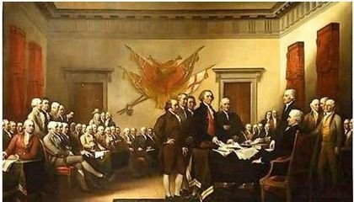
签署《独立宣言》

Slide 21
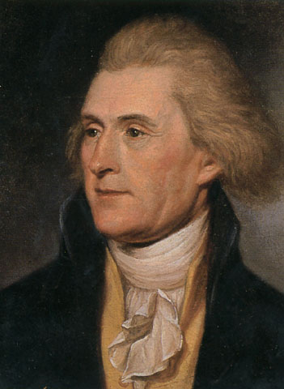
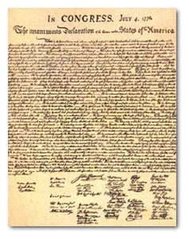
我们以这些殖民地的善良人民的名义和权力，谨庄严宣告：这些联合殖民地从此成为、而且名正言顺地应当成为自由独立的合众国，它们解除对于英王的一切隶属关系，而它们与大不列颠王国之间的一切政治联系也应从此完全废止。
美利坚合众国
——美国的诞生
托马斯·杰佛逊

Slide 22
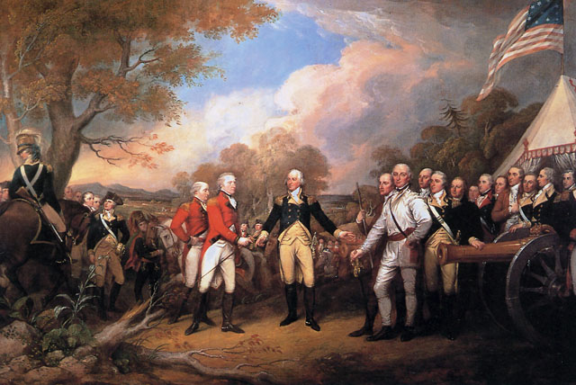
转折——萨拉托加大捷
这次战役，美国俘虏了6名英国将军、300名军官和5000名士兵。萨拉托加大捷扭转了整个独立战争的战局，从此美军从战略防御转入战略进攻。

Slide 23
约克镇战役
1781年10月，被击败的英军投降，其队伍长达2000米，一直延伸到被夷为废墟的约克镇。他们所经之路都在胜利者的注视之下：路的一侧是身穿浅蓝色军装、整齐排列的法国士兵，另一侧是身穿鹿皮的北美爱国者。

Slide 24
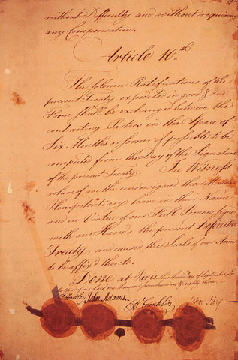
和约——英承认美独立
一七八三年的巴黎条约，
英国承认美国独立。

Slide 25
美国独立战争期间英美力量对比
国别 | 英国 | 美国
经济 | 老牌殖民国 | 年轻国家
人口 | 3000万 | 不到300万
军事 | 强大 物资充足 | 弱小 物资奇缺
战争性质 | 非正义 | 正义

Slide 26
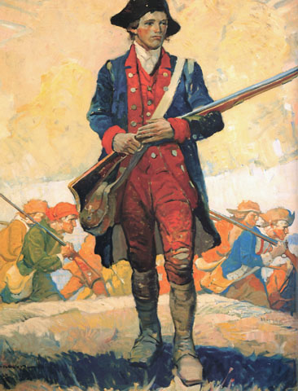
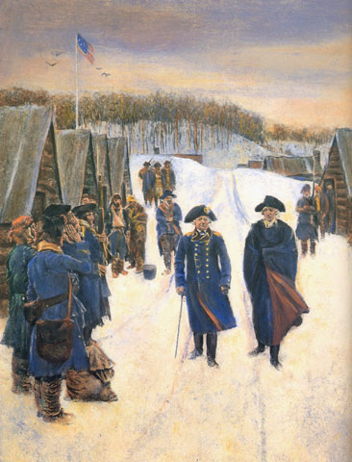
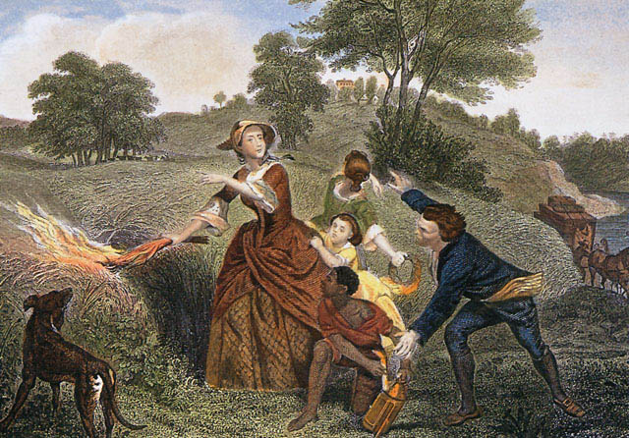
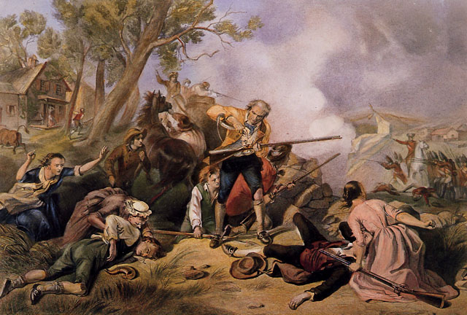
美国为什么能够取得独立战争的胜利?
1.正义性
2.人民的积极参加
3.荷、法等国的国际援助
美国人民阻挠英军队的行程
困境中的北美军队士兵
华盛顿检阅陷入饥饿困境的军队.
参加反英战斗的妇女和儿童
美国人民阻挠英军队的行程
困境中的北美军队士兵
华盛顿检阅陷入饥饿困境的军队

Slide 27
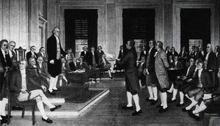
2.1787年美国宪法
三权分立
立法权——国会；行政权——总统；司法权——最高法院

Slide 28
总 统
权力平等
相互制约
法 院
国 会
三权分立示意图

Slide 29
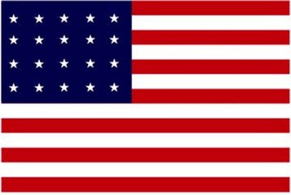
美国独立战争的性质是什么？
民族解放运动
资产阶级革命

Slide 30
美国独立战争简表
原因 | 导火线 | 经过 | 结果 | 性质 | 历史意义
英国的殖民统治阻碍了北美资本主义的发展
1.结束了英国的殖民统治，实现了国家的独立。
2.确立了比较民主的资产阶级政治体制，有利于美国资本主义的发展。
3.对以后欧洲和拉丁美洲的革命也起了推动作用。
波士顿倾茶事件
1.爆发：
2.建军：
3.建国：
4.转折：
5.胜利：
6.独立：
1775来克星顿枪声
制定《1787年宪法》，建立联邦政府
民族解放运动
资产阶级革命
任命华盛顿为大陆军总司令
1776《独立
宣言》
1777萨拉托加大捷
1781约克镇英军投降
1783英国承认美国独立
时间:1775-1783 领导阶级:资产阶级和种植园主阶级(代表人物:华盛顿)

Slide 31
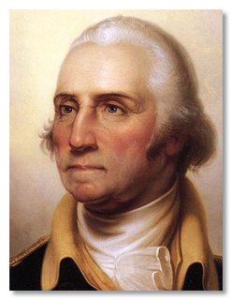
“战争时期的第一人 ，和平时期的第一人，他的同胞心目中的第一人。”

Slide 32
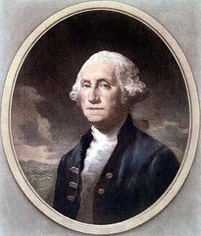
美国总统华盛顿
三进三退
“一进”：就任大陆军总司令，取得独立战争的胜利。
“一退”：拒绝当国王，避免封建君主专制在美国确立。
“二进”：主持制定1787年宪法，确立了美国民主政治。
“二退”：1788年夏，宪法通过，华盛顿再次踏上归程。
“三进”：就任总统，维护和完善了国家民主政治制度。
“三退”：1796年急流勇退，开创了美国总统连任不得超过两届的先例，对美国民主建设产生了深远影响。

Slide 33
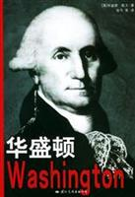
评 价:
1、华盛顿是独立战争的领导人。
2、是1787年宪法的主持者。
3、是美国第一任总统。
4、对美国历史发展具有巨大的推动作用。

Slide 34
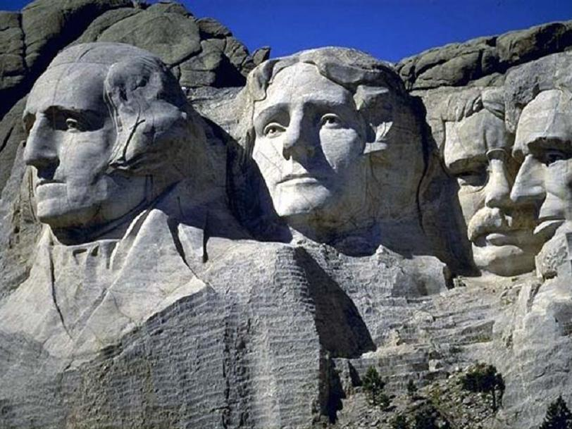
华盛顿、杰斐逊、林肯、西奥多·罗斯福
美国南达科他州 拉什莫尔山上，刻有美国历史上的四位最伟大的总统头像，其中，开国总统华盛顿的半身雕像列在第一位。

Slide 35
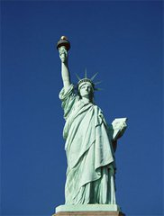
自由女神像是1886年美国独立战争110周年时法国赠送的礼物，作为法国参战和对美国独立战争的纪念和友谊。她右手高举火炬，左手拿着标有“1776年7月4日”的铭板。1885年从法国运抵纽约港，安放在哈得逊河口一个百米见方的自由岛上。

Slide 36
课堂小结
英国殖民统治阻碍了北美资本主义的发展
开始标志：1775年4月来克星顿枪声
建军：各殖民地代表举行大陆会议，组建军队
独立：1776年，大陆会议发表《独立宣言》
转折：1777年萨拉托加大捷
胜利：1783年英国承认美国独立
颁布宪法：联邦制国家、三权分立
美国的诞生

Slide 37
随堂训练
1.“平民—将军—平民—总统—平民”八年军旅生涯，置生死于度外；八年总统执政，值国家最艰难之时。这位伟人是（ ）
A.华盛顿
B.拿破仑
C.林肯
D.玻利瓦尔
A

Slide 38
2.下列哪场革命或战争，既是一场反抗殖民压迫的民族解放运动，又是一场资产阶级革命？（ ）
A．英国资产阶级革命
B．美国南北战争
C．法国资产阶级革命
D．美国独立战争
B

